Slide 1
Como alavancar o resultado da empresa evoluindo a precificação dos materiais através de precificação dinâmica
🏗️ O Problema de Negócio
Produtos estruturais (Vergalhão, Tela e Treliça) operam com margens comprimidas e compradores B2B sensíveis a preço.
As tabelas de preços estáticas não acompanham as oscilações diárias dos concorrentes e a sazonalidade de obras.
❌ Automação Simples Falha
Testes com regras determinísticas simples (Heurística Se-Então: "Desconto de 5% se o estoque estiver alto; aumento de 4% se o estoque estiver baixo") causaram uma perda de -3,2% no faturamento total.
Regras fixas dão descontos desnecessários quando a demanda está aquecida no início do mês e perdem cotações críticas no fim.
🧠 A Solução com Rede Neural
Em vez de usar modelos lineares (que assumem uma elasticidade-preço estática em linha reta), a IA mapeia a elasticidade não-linear real da curva de demanda, considerando 14 variáveis simultâneas (concorrente, estoque diário e sazonalidade cíclica).
Desafio: Capturar cotações cirúrgicas contra o concorrente no início do mês para reter um maior volume de compras das construtoras sem destruir a margem unitária dos materiais e maximizar a receita.

Slide 2
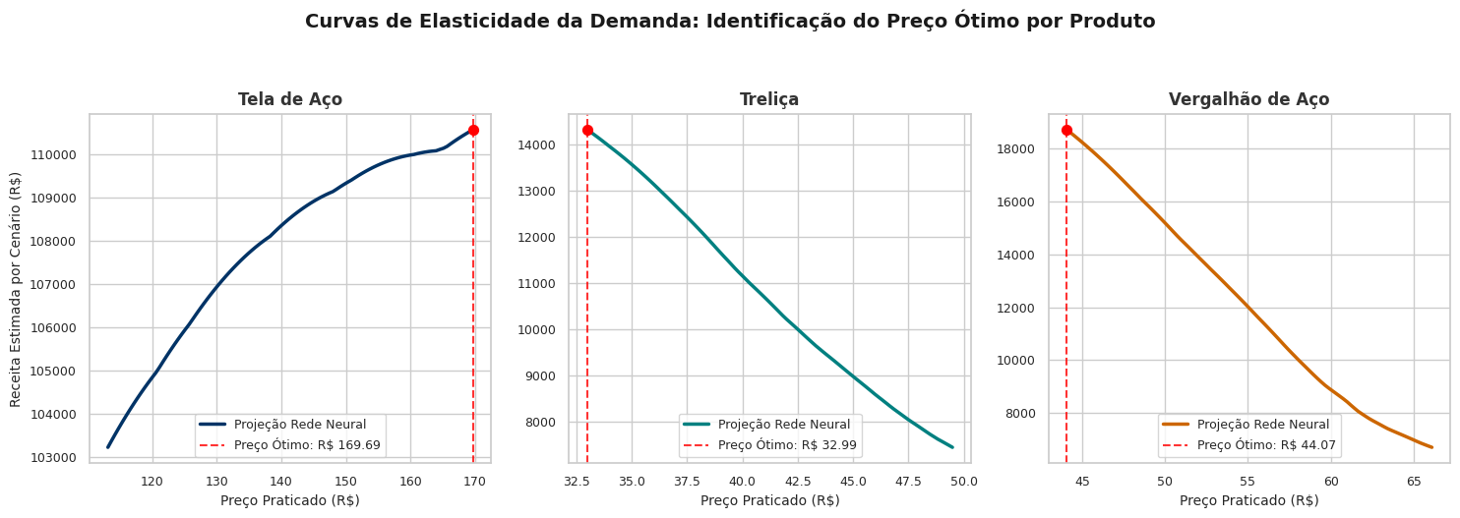
Resultados Técnicos do modelo
Produto | R² - Desvio | MAPE médio (%) | Receita Histórica | Receita com IA | Ganho Financeiro
Tela de Aço | 0.96 – 0.02 | 13,04 | 3.120.254 | 5.003.877 | 1.833.623
Treliça | 0.96 – 0.01 | 12,39 | 1.369.523 | 2.010.287 | 640.764
Vergalhão de Aço | 0.97 – 0.01 | 14,26 | 2.526.350 | 4.533.008 | 2.026.657
Nota de ajuste no modelo: o cálculo da demanda foi corrigido, retirando o divisor de escala temporal que estava sendo aplicado de forma errada.

Slide 3
ROI esperado e governança do modelo
Análise de Retorno & Custos (ROI)
Análise de Retorno e Custos (ROI Ano 1):Custo de Construção (Setup): R$ 45.000,00 (2 meses de Squad de IA + Infraestrutura inicial).
Custo de Sustentação Anual (Run): R$ 54.000,00/ano (Servidores, retreinos quinzenais e governança).
Margem Incremental Gerada (25% s/ Faturamento): R$ 1.259.582,57/ano.
Lucro Líquido do Projeto: R$ 1.160.582,57 | ROI Ano 1: +1.172,3%
Payback: 0,4 meses (~12 dias de operação) ⏱️
Governança de MLOps & Produção
Governança e Segurança em Produção:Batch Scoring Diário: Geração automática da tabela às 06h00 com carga direta no ERP dos vendedores.
Monitoramento de Drift: Alertas automáticos caso haja desvio de mercado (PSI > 0.15) ou erro nas vendas (MAPE > 12%).
Política de Rollback Automático: Caso o erro MAPE ultrapasse 18% por 3 dias seguidos, o sistema chaveia automaticamente para a Regressão Linear Baseline por segurança.

Slide 4
Próximos passos
Utilização da IA para alavanca de Margem
A Rede Neural (MLP) provou-se superior aos modelos lineares e às regras heurísticas puras (Se-Então). Ela não foca apenas em dar descontos automáticos, mas sim em identificar o limite exato da elasticidade-preço para capturar o maior volume de cotações com a melhor margem possível.
Alinhamento Estratégico (Gerdau): O projeto demonstrou viabilidade técnica e financeira (ROI de +1.172,3%), transformando um processo comercial tradicionalmente reativo em uma vantagem competitiva preditiva e ágil.
Escalada e implementação do modelo:
Fase 1 (Piloto): Iniciar um teste em lote (Batch Scoring) de 30 dias restrito a apenas uma filial ou carteira específica de clientes B2B para Vergalhão.
Fase 2 (Monitoramento): Avaliar diariamente o comportamento da margem incremental e da taxa de conversão contra o grupo de controle (vendedores usando a tabela tradicional).
Fase 3 (Rollout): Integração total do pipeline de MLOps automatizado no ERP SAP para o portfólio completo após a validação do piloto.

